Slide 1

Медицинский Центр
Дмитрий Шундрик

Slide 2

Моя задача
Создать сайт медицинского центра с персоналом, перечнем услуг и возможностью записаться на прием к специалисту.

Slide 3
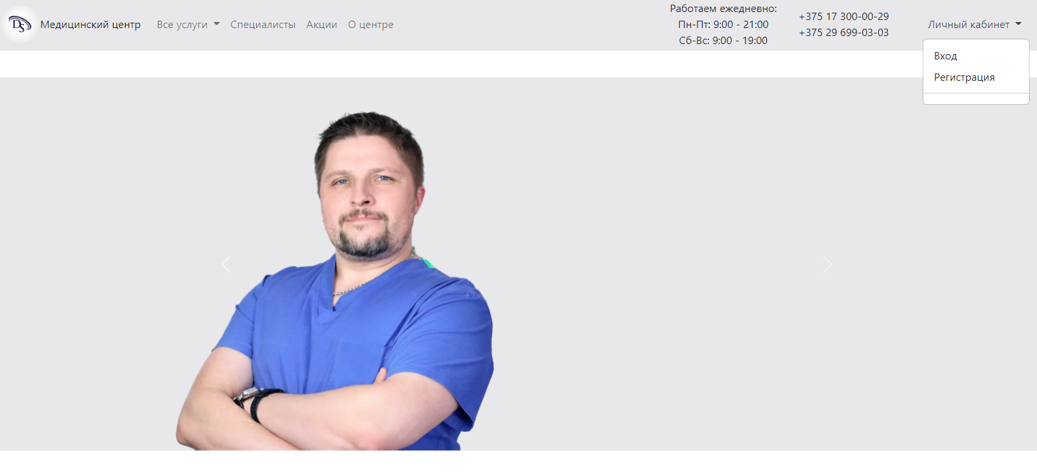
Главная страница

Slide 4
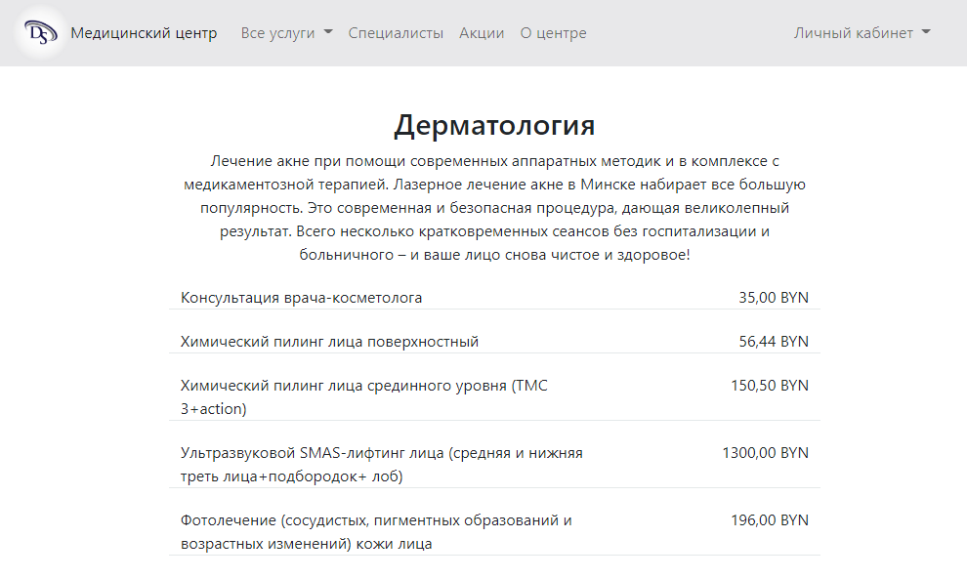
Специализация и прайс

Slide 5
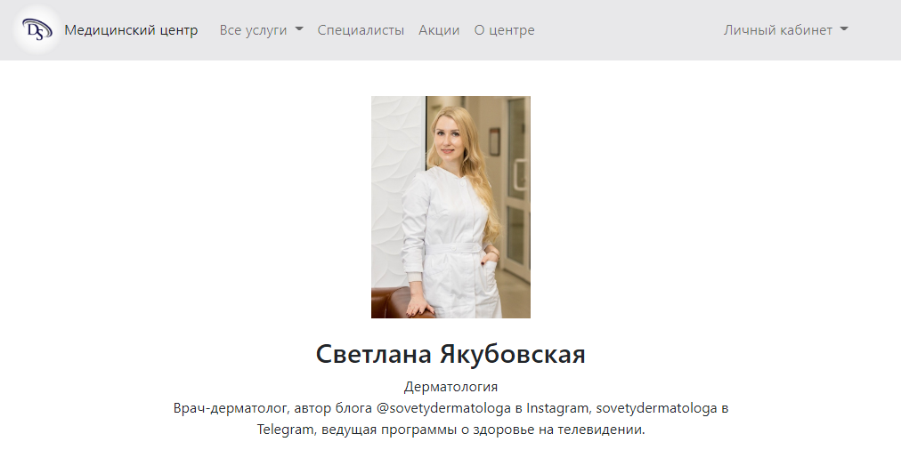
Страница врача

Slide 6
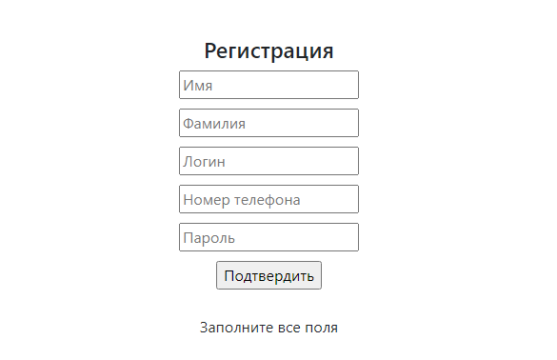
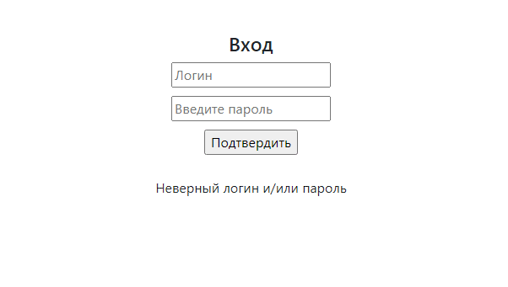
Регистрация и авторизация
Для записи на прием необходимо зарегистрировать аккаунт

Slide 7
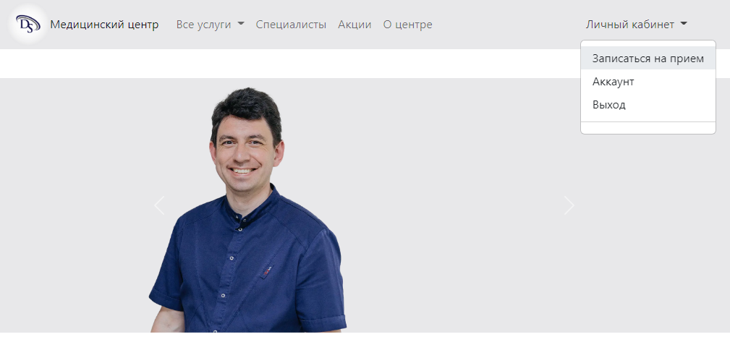
Личный кабинет
Запись на прием и информация аккаунта

Slide 8
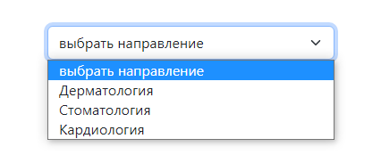
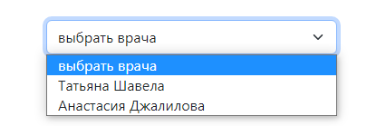
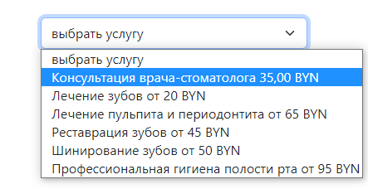
Запись на прием
Меню для выбора направления, врача и услуги

Slide 9




Обзор технологий
Spring Boot
Spring Data JPA
Spring Security
PostgreSQL
Thymeleaf
Обеспечивает быструю и эффективную экосистему для разработки
Предоставляет автоматическую реализацию для интерфейса репозитория
Реализует безопасность в приложениях на Spring
Система управления базами данных, используется в качестве хранилища веб-приложения
Внедряет свою логику в файлы шаблонов

Slide 10

Зависимости
Spring Boot
Spring Data JPA
PostgreSQL
<dependency> <groupId>org.springframework.boot</groupId> <artifactId>spring-boot-starter-web</artifactId> </dependency>
<dependency> <groupId>org.springframework.boot</groupId> <artifactId>spring-boot-starter-data-jpa</artifactId> </dependency>
<dependency> <groupId>org.postgresql</groupId> <artifactId>postgresql</artifactId> </dependency>
Spring Security
Thymeleaf
Log4j2
<dependency> <groupId>org.springframework.boot</groupId> <artifactId>spring-boot-starter-security</artifactId> </dependency>
<dependency> <groupId>org.springframework.boot</groupId> <artifactId>spring-boot-starter-thymeleaf</artifactId> </dependency>
<dependency> <groupId>org.springframework.boot</groupId> <artifactId>spring-boot-starter-log4j2</artifactId> </dependency>

Slide 11
Веб-конфигурации
Настройка аутентификации запросов, страницы авторизации
protected void configure(HttpSecurity http) throws Exception { http .csrf().disable() .authorizeHttpRequests() .antMatchers("/...") .permitAll() .anyRequest() .authenticated() .and() .formLogin() .loginPage("/user/login") .failureUrl("/user/login-error") .defaultSuccessUrl("/", true) .and() .logout() .deleteCookies("JSESSIONID"); }
protected void configure(AuthenticationManagerBuilder auth) throws Exception { auth .userDetailsService(userDetailsService).passwordEncoder(passwordEncoder()); }

Slide 12
Конфигурации логирования
Настройка Log4j2
<Configuration> <Appenders> <Console name="Console" target="SYSTEM_OUT"> <PatternLayout pattern="%style{%d{ISO8601}}{black} %highlight{%-5level }[%style{%t}{bright,blue}] %style{%C{1.}}{bright,yellow}: %msg%n%throwable" /> </Console> <RollingFile name="RollingFile" fileName="./logs/medical-clinic.log" filePattern="./logs/$${date:yyyy-MM}/spring-boot-logger-log4j2-%d{-dd-MMMM-yyyy}-%i.log.gz"> <PatternLayout> <pattern>%d %p %C{1.} [%t] %m%n</pattern> </PatternLayout> <Policies> <OnStartupTriggeringPolicy /> <SizeBasedTriggeringPolicy size="30 MB" /> <TimeBasedTriggeringPolicy /> </Policies> </RollingFile> </Appenders> <Loggers> <Root level="info"> <AppenderRef ref="Console" /> <AppenderRef ref="RollingFile" /> </Root> <Logger name="com.ds.medicalclinic" level="info"></Logger> </Loggers> </Configuration>

Slide 13
Тестирование
Тестирование UserService
@SpringBootTest class UserServiceTest { @Autowired private UserService userService; @Autowired private PasswordEncoder passwordEncoder; private UserDto userDto; private User user; @BeforeEach void initialize() { userDto = new UserDto(); userDto.setFirstName("FIRSTNAME"); userDto.setLastName("LASTNAME"); userDto.setUsername("USERNAME"); userDto.setPassword("PASSWORD"); userDto.setPhone("PHONE"); user = new User(); user.setFirstName(userDto.getFirstName()); user.setLastName(userDto.getLastName()); user.setUsername(userDto.getUsername()); user.setPhone(userDto.getPhone()); }
@Test void save() { User savedUser = userService.save(userDto); assertEquals(savedUser.getFirstName(), user.getFirstName()); assertEquals(savedUser.getLastName(), user.getLastName()); assertEquals(savedUser.getUsername(), user.getUsername()); assertTrue(passwordEncoder.matches(userDto.getPassword(), savedUser.getPassword())); assertEquals(savedUser.getPhone(), user.getPhone()); } @Test void userAlreadyExist() { userDto.setUsername("USERNAME2"); userService.save(userDto); assertThrows(UserAlreadyExistException.class, () -> userService.save(userDto)); }

Slide 14

Спасибо за внимание!
Дмитрий Шундрик
Выпускник TeachMeSkills
dmitryshundrik@gmail.com

